Slide 1

常年期第二十七主日
2026年10月4日 (為祖國祈福)
感 恩 祭 宴
主 題
棄石變基石
——祈禱祖國成為天國的基石——

Slide 2
恭讀依撒意亞先知書 5:1-7
我要為我的愛友，謳唱一首有關他葡萄園的情歌：我的愛友，有一座葡萄園，位於肥沃的山崗上；他翻掘了土地，除去了石塊，栽種了精選的葡萄樹，園中築了一座守望台，又鑿了一個榨酒池。他原希望葡萄園出產好葡萄，但它卻出產了野葡萄。
耶路撒冷的居民和猶大人啊！現在請你們，在我與我葡萄園之間，
1/3

Slide 3
判別是非：我為我的葡萄園所能做的，還有什麼沒有做到？我原希望它出產好葡萄，為什麼卻出產了野葡萄？現在，我要告訴你們，我將怎樣對待我的葡萄園：我必撤去它的籬笆，讓它被吞噬；拆毀它的圍牆，讓它受踐踏；我要使他變成荒地，不再修剪，不再耕鋤；荊棘和蒺藜，將叢叢而生；並且我要命令雲彩，不再給它降下時雨。
2/3

Slide 4
萬軍上主的葡萄園，就是以色列家，而猶大人，即是他鍾愛的幼苗。上主原希望正義，看，竟是流血；上主原希望公平，看，卻是冤聲！——上主的話。
眾:感謝天主
請靜默片刻 默想上主啟示的道
3/3

Slide 5

恭讀聖保祿宗徒致斐理伯人書 4:6-9
弟兄姊妹們：
你們什麼也不要掛慮，只在一切事上，以懇求和祈禱，懷著感謝之心，向天主呈上你們的請求；這樣，天主那超乎各種意想的平安，必要在基督耶穌內，固守你們的心思念慮。
此外，弟兄們！凡是真實的，凡是高尚的，凡是正義的，凡是純潔的，

Slide 6
凡是可愛的，凡是榮譽的，不管是美德，不管是稱譽：這一切，你們都該思念；凡你們在我身上所學得的，所領受的，所聽見的，所看到的：這一切，你們都該實行。這樣，賜平安的天主，必與你們同在。——上主的話。
眾: 感謝天主
請靜默片刻 默想上主啟示的生命之道
2/2

Slide 7
恭讀聖瑪竇福音 21:33-43
那時候，耶穌對司祭長和民間長老說：
「你們再聽一個比喻吧！從前有一個家主，培植了一個葡萄園，周圍圍上籬笆，園內掘了一個榨酒池，築了一座守望台，把它租給園戶，就離開了本國。快到收成的時候，家主打發僕人，到園戶那裡，去收取果子。園戶捉住了僕人，將一個鞭打了，將一個殺死了，將
1/4

Slide 8
另一個用石頭砸死了。家主再打發一些僕人去，人數比以前還多；園戶也照樣對待了他們。
「最後，家主打發自己的兒子，到園戶那裡去。家主心想：他們會敬重我的兒子。
「但園戶一看見是兒子，就彼此說：這是繼承人，來！我們殺掉他，我們就能得到他的產業。於是，園戶捉住家主的兒子，把他推到葡萄園外面，殺了。
——基督的福音。
眾：基督，我們讚美你！
2/4

Slide 9
「那麼，當葡萄園的主人回來時，他要怎樣處置那些園戶呢？」
司祭長和民間長老回答說：「要凶惡地消滅那些凶惡的人，把葡萄園，另租給按時給他繳納出產的園戶。」
耶穌對他們說：「『匠人棄而不用的石頭，反而成了屋角的基石；那是上主的所作所為，在我們眼中，神妙莫測』這句經文，你們沒有讀過嗎？。
3/4

Slide 10
「為此，我對你們說：天主的國，必由你們當中奪去，而交給結果實的外邦人。」——基督的福音。
眾：基督，我們讚美你！
請靜默片刻 默想上主啟示的生命之道
4/4

Slide 11
常年期第二十七主日
2026年10月4日 (為祖國祈福)
感 恩 祭 宴
主 題
棄石變基石
——祈禱祖國成為天國的基石——

Slide 12
我的愛友有一座葡萄園,他希望它出產好葡萄,但它卻出產了野葡萄.上主原希望正義,看,竟是流血;我要使他變成荒地!
變成荒地:天主懲罰?非也! (天主:人=50:50)
達不到目的的工具,無用的工具,會被替換或被廢棄; 從自身找問題的答案(向裡用力)
滅六國者六國也,非秦也;族秦者秦也,非天下也.使六國各愛其人,則足以拒秦;使秦復愛六國之人,則遞三世可至萬世而為君,誰得而族滅也?秦人不暇自哀,而後人哀之;後人哀之而不鑒之,亦使後人而復哀後人也.

Slide 13
凡是真實的,凡是高尚的,凡是正義的,你們都該思念;凡你們在我身上所學得的,你們都該實行.
升神父:宣講所相信的,生活所宣講的.
在耶穌身上學到真實,高尚,正義,純潔,可愛,榮譽
→化為思念=繞樑三日,刻在心中;曲罷不知人在否,餘音繚亮尚飄空 The music in my heart I bore, long after it was heard no more. W. Wordsworth
告子:行仁義; 孟子:不要行仁義→由仁義行

Slide 14
匠人棄而不用的石頭,反而成了屋角的基石;我對你們說:天主的國,必由你們當中奪去,而交給結果實的外邦人.
天國屬於結果實的外邦人(非選民)
聖經要我們結生活的果實:邁向成全,改造自我:成為家庭/社會/世界的基石
聖經是天主的話,講宇宙和人生的秘密
(密碼,鑰匙; 以下教你如何解釋聖經)

Slide 15
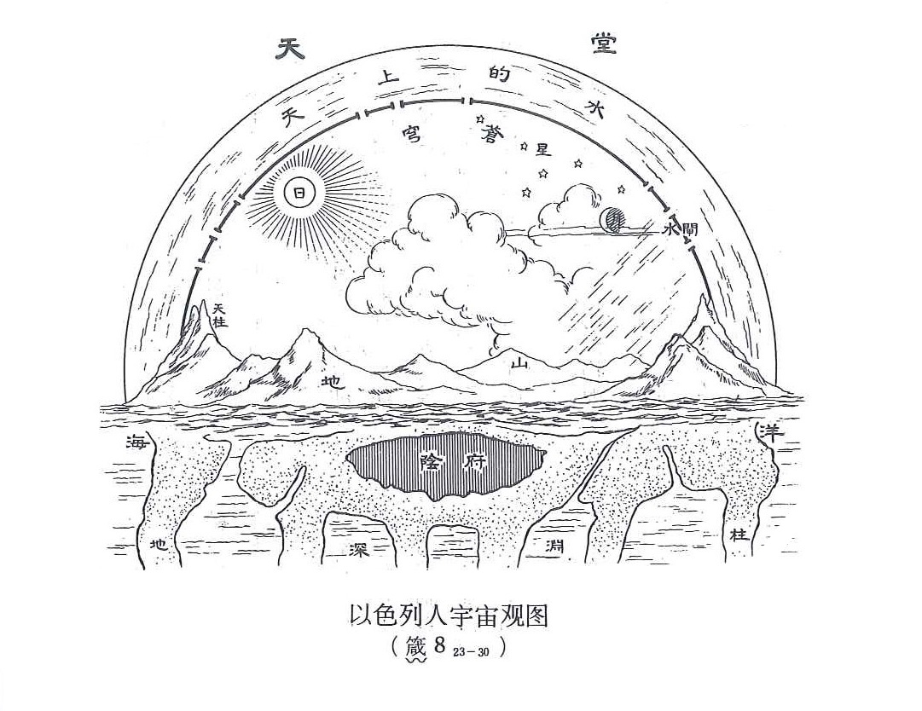
此圖來自思高版聖經創世紀第一章
請找出這圖的九大錯處

Slide 16
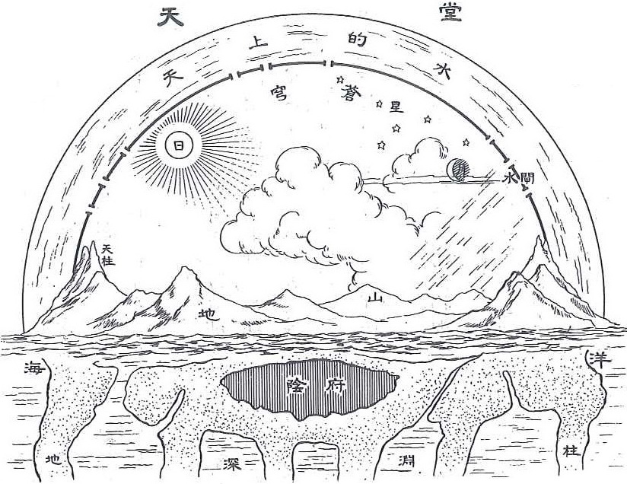

Slide 17
聖經有錯？
1.天堂不在天上 2.穹蒼不是固體:空 3.沒有天上的水 4.下雨不是開水閘 5.地球不先于太陽
6.沒有天柱 7.沒有地柱 8.地心不是深淵 9.陰府/地獄不在地下

Slide 18
聖經沒有錯,但它不是科學/歷史→是上主的話,
它要求:專心聆聽,無條件接受→悔改,新生命
1.天主是大地主人,人只是管家
2.要好好管理世界而不是霸佔(富人和富國的霸佔?)
3.環保,不要弄髒上主的花園;對物有情
4.善用大地財富:多收沒剩餘,少收沒不足(格後8:15)
5.人是尊貴的(天主肖像,尊己尊人,不鄙視任何人)
6.卑賤的(泥土,謙卑,虛懷若谷,不敢自我中心)
7.有原祖父母/天主為父：天下一家/兄弟姊妹
#不必爭論進化論/創造論
我們相信這裡「絕對無誤」的七大點嗎？

Slide 19
聖經沒有錯,但它不是科學/歷史→是上主的話,
它要求:專心聆聽,無條件接受→悔改,新生命
1.天主是大地主人,人只是管家
2.要好好管理世界而不是霸佔(歐美基督徒霸佔?)
3.環保,不要弄髒上主的花園;對物有情
4.善用大地財富:多收沒剩餘,少收沒不足(格後8:15)
5.人是尊貴的(天主肖像,尊己尊人,不鄙視任何人)
6.卑賤的(泥土,謙卑,虛懷若谷,不敢自我中心)
7.有原祖父母/天主為父：天下一家/兄弟姊妹
不必再爭論進化論/創造論
如果二千年來,所有信基督的人都相信和實踐以上七大點
在彌撒中講,在家中也講,
世界早已變成天國/天家/天堂
為什麼教會不大力傳揚
和教人實踐這七大點？
我們相信這裡「絕對無誤」的七大點嗎？

Slide 20
天主是愛,也是真善美聖的根源,他創造了宇宙,地球和人類,就是為彰顯和分享他的愛和他的真,善,美,聖.
God is love. He is also the source of all that is true, good, beautiful, and holy. He created the universe, the earth, and the human race in order to reveal and share His love, His truth, His goodness, His beauty, and His holiness.

Slide 21
耶穌降生成人,是為找尋一群志同道合的人,和他一起去建設一個光榮天主的愛和真,善,美,聖的天國.
Jesus became man to gather a group of like‑minded people, so that together with Him they could build a Kingdom – a Kingdom of love, truth, goodness, beauty, and holiness that would
give glory to the Father.

Slide 22
耶穌的願望落空了;好像他的父,原希望
葡萄園出產好葡萄,卻出產了野葡萄;
原希望正義,竟是流血;
原希望公平,看,卻是冤聲.(依5:1-7)
But Jesus’ hope seemed to have failed. It was like what the Father had hoped for from His vineyard: He looked for good grapes, but found only wild grapes. He looked for justice, but saw bloodshed; He looked for fairness, but heard only
cries of grievance. (Isaiah 5:1‑7)

Slide 23
原因很簡單,人們不是抗拒天主,而是
找到一個「不理會」天主的方法,
把自己埋首在教堂中,
對教堂外的一切,不聞不問.
Why? The reason is simple. People do not directly reject God. Instead, they have found a clever way to “ignore” Him:
they bury themselves inside the church, turning a deaf ear to everything that happens outside its walls.

Slide 24
一個不信神的人如果要關心世界,只有行動一途; 信神的人卻還有另一個途徑:「祈禱」,在祈禱中把一切
交給天主, 自己卻動都不動.
A non‑believer who wants to care about the world has only one way – to take action. But a believer has another way: prayer. So they pray, handing everything over to God, while they themselves remain motionless.

Slide 25
所以聖經才感嘆:『匠人棄而不用的石頭,反而成了屋角的基石;
那是上主的所作所為,在我們眼中,
神妙莫測』.(瑪21:42)
That is why Scripture exclaims with wonder: “The stone that the builders rejected has become the cornerstone; this is the Lord’s doing, and it is marvellous in our eyes.” (Matthew 21:42)

Slide 26
曾經聽過人說:美國政府信神,所以本質是善良的,作的壞事是偶然的;
中國政府不信神,所以本質是邪惡的,
做的好事是偶然的。
I once heard someone say: “The American government believes in God, so it is by nature good; the bad things it does are only accidents. The Chinese government does not believe in God, so its nature is evil; the good things it does
are only coincidences.”

Slide 27
但中國政府致力為南南的窮國作基建(公路,鐵路,港口,運輸,及其他民生基建),主張雙贏,
共同富裕,頗有大同和天國的味道。
But look at what China is doing: it is devoting itself to building infrastructure – roads, railways, ports, transport, and other livelihood projects – for the poorer countries of the Global South. It advocates win‑win cooperation and
common prosperity. This has a flavour of the
Great Harmony (Datong) and even
a hint of the Kingdom of God.

Slide 28
天主是否在用一個別人不用的石頭,
來作建設世界大同的基石？
Could it be that God is using a stone that others have rejected – a stone that many builders have cast aside – to become the very cornerstone for building a world of harmony and brotherhood?
但願我們能在最不可能的地方,
發現天主聖神正在悄悄地,悄悄地工作.
May we have eyes to see where the Spirit is quietly at work, even in places we least expect.
請點讚like留言comment分享share

Slide 29
願 上 主
祝 福 你 和 你 的 家 庭
你 的 工 作
幫助你戰勝疫情和一切困難
化 危 為 機
天主愛你 主佑！

